Slide 1
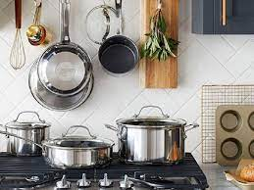
เครื่องมือ อุปกรณ์ที่ใช้ในการประกอบอาหารตะวันตก
สริตา พันธ์เทียน

Slide 2
เครื่องมือ อุปกรณ์ที่ใช้ในการประกอบอาหารตะวันตก
อุปกรณ์ที่ใช้ในการชั่ง ตวง และวัด
อุปกรณ์ที่ใช้ในการเตรียม
อุปกรณ์ที่ใช้ในการปรุง
เครื่องทุ่นแรงที่ใช้ในการประกอบอาหาร

Slide 3
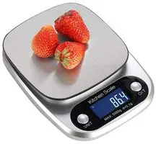
อุปกรณ์ที่ใช้ในการชั่ง ตวง และวัด
เครื่องชั่ง (Scale)
ใช้สำหรับวัดปริมาตรของวัตถุดิบทั้งแห้งและเหลว

Slide 4
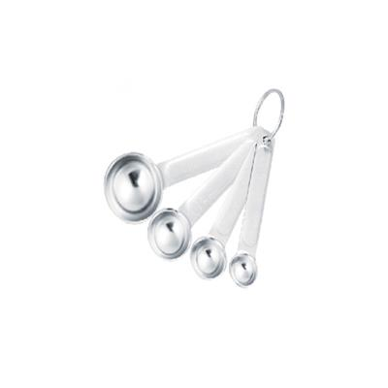
อุปกรณ์ที่ใช้ในการชั่ง ตวง และวัด
ช้อนตวง
ใช้ตวงได้ทั้งของแห้งและของเหลวที่ใช้ปริมาณน้อย ๆ เช่น เกลือ พริกไทย กลิ่นวนิลา เป็นต้น มีทั้ง 4 ขนาด ได้แก่ 1 ช้อนโต๊ะ 1 ½ ¼ ช้อนชา การตวงของแห้งนั้นควรใช้วิธีตักเบาให้พูนช้อนแล้วปาด ไม่ควรเขย่าหรือกดอัดเพราะจะทำให้ปริมาณที่ได้ผิดไป

Slide 5
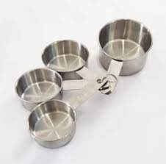
อุปกรณ์ที่ใช้ในการชั่ง ตวง และวัด
ถ้วยตวงของแห้ง (Measuring Cup)
ใช้ตวงส่วนผสมของแห้ง เช่น แป้ง น้ำตาล มี 4 ขนาด ได้แก่ 1 ½ 1/3 ¼ ใช้วิธีการตวงแบบเดียวกับช้อนตวง

Slide 6
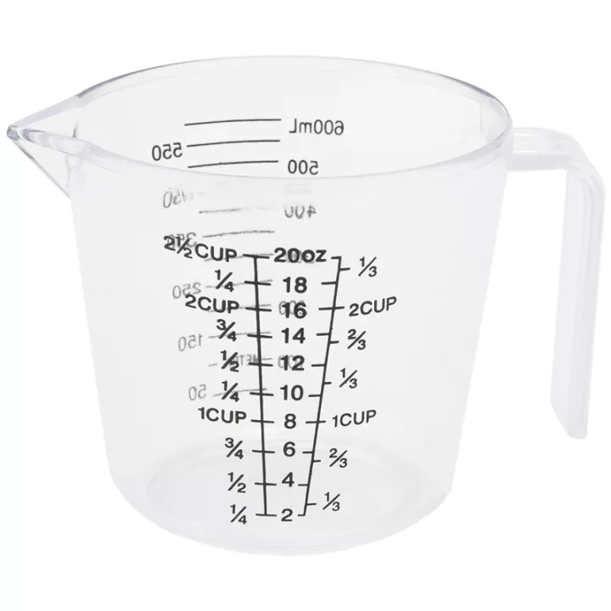
อุปกรณ์ที่ใช้ในการชั่ง ตวง และวัด
ถ้วยตวงของเหลว (Measuring Jug)
ใช้ตวงส่วนผสมที่เป็นของเหลว เช่น น้ำ นมสด สต๊อก ไวน์ เป็นต้น มีขนาดตั้งแต่ 250 500 1,000 และ 2,000 มิลลิลิตร ขนาดเล็กจะมีความละเอียดมากกว่าขนาดใหญ๋ การตวงของเหลวควรวางถ้วยตวงของเหลวบนพื้นราบ เทของเหลวแล้วดูเสกลที่ด้านข้างถ้วย

Slide 7
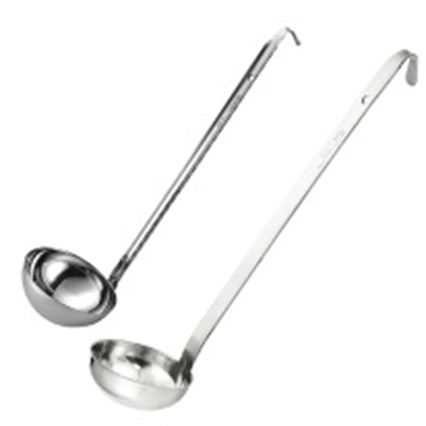
อุปกรณ์ที่ใช้ในการชั่ง ตวง และวัด
กระบวย (Ladle)
ใช้ตักของเหลว เช่น สต๊อก ซุป ซอส และสามารถใช้ในการตวงด้วยกระบวยที่มาตรฐานมีปริมาตรแน่นอน และมักระบุที่ด้ามจับ

Slide 8
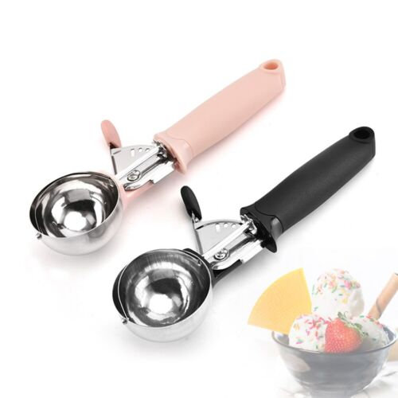
อุปกรณ์ที่ใช้ในการชั่ง ตวง และวัด
สกู๊ปหรือที่ตักไอศกรีม (Scoop)
ใช้ตักไอศกรีมและสามารถใช้ตักส่วนผสมอื่น ๆ เพื่อให้ได้ปริมาณที่เท่ากัน เช่น มันบด คุ้กกี้ หรื เค้ก

Slide 9
อุปกรณ์ที่ใช้ในการชั่ง ตวง และวัด Thermometer
Stem – Type Thermometer
Candy and Fat Thermometer
Electronic Probe Thermometer
Infrared Thermometers

Slide 10
Stem – Type Thermometer Meat Thermometer

Slide 11
Candy and Fat Thermometer

Slide 12
Electronic Probe Thermometer

Slide 13
Infrared Thermometers

Slide 14
Knives

Slide 15
วิธีลับมีด

Slide 16
การดูแลรักษามีด
1) การลับมีดให้คม ไม่เพียงแต่จะมีประโยชน์ในการใช้แรงน้อยในการตัดหั่นอาหารเท่านั้น แต่จะเป็นการป้องกันไม่ให้มีดไหลเลื่อนไปบาดมือผู้ใช้เองได้
2) การทำความสะอาดมีดทุกครั้งหลังใช้แล้ว ซึ่งอาจต้องใช้น้ำยาฆ่าเชื้อเพื่อนป้องกันการปนเปื้อนอาหารอื่นโดยเฉพาะเชื้อจุลินทรีย์ที่อาจจะเจริญรวดเร็วบนเศษอาหารที่ติดมีดและการยืดอายุการใช้งานของมีดไม่ควรแช่มีดเพื่อล้างรวมกับถ้วยชามหรืออุปกรณ์อื่นเพราะอาจขูดขีดอุปกรณ์อื่นๆ และบาดมือผู้ล้างได้ง่าย
3) การเก็บรักษามีด ต้องเช็ดให้แห้งแล้วเก็บไว้ในที่เฉพาะ เพื่อป้องกันส่วนแหลมคมจะเป็นอันตราแก่ผู้ใช้และผู้อื่นได้ เช่น ห่อด้วยผ้าหุ้มปลายแหลมหรือมีแผ่นแม่เหล็กหรือมีกล่องไม้เป็นช่องเก็บบังคับมีดไม่ให้ไหลเลื่อนหลุดง่าย
4) มีอุปกรณ์ที่จะรับรองการใช้มีด เช่น เขียงที่มีพื้นผิวเป็นไม้ ไม่หั่นมีดบนพื้นโลหะ หินอ่อนหรือวัสดุที่อาจะทำให้คมมีดเสีย
5) จับมีดที่ด้ามและส่งมีดให้บุคคลอื่นโดยการวางไว้ที่พื้นโต๊ะประกอบอาหาร ห้ามวางมีดทิ้งไว้บนขอบโต๊ะหรือขอบเขียง และห้ามใช้มีดไปทำกิจกรรมอื่น เช่น เปิดขวด เปิดฝา หรืองัดฝาตู้ลิ้นชักใด ๆ ทั้งสิ้น

Slide 17
อุปกรณ์ที่ใช้ในการเตรียม เขียง

Slide 19
เครื่องครัวพื้นฐาน

Slide 20
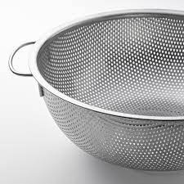
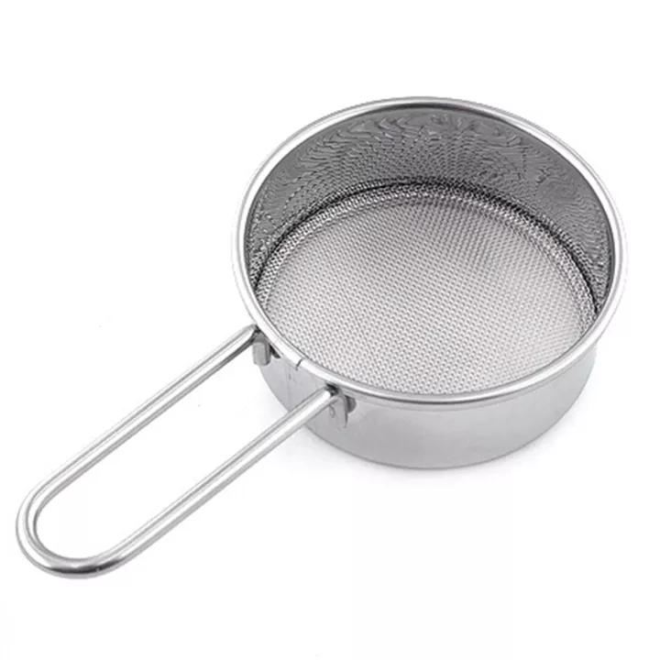
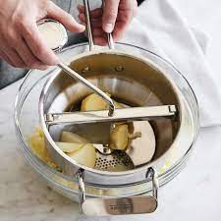
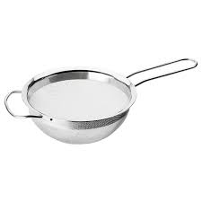
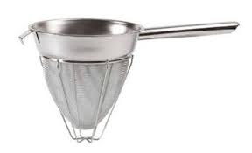
อุปกรณ์ที่ใช้ในการเตรียม เครื่องมือสำหรับกรองและบด
Strainer
Chinois
Colander
Sifter
Food Mill
Filter Cloth / Muslin Cloth

Slide 21
Food Mill

Slide 22
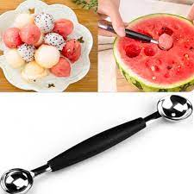
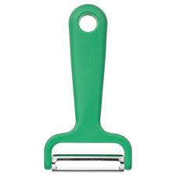
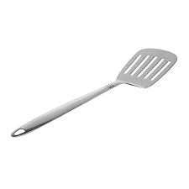
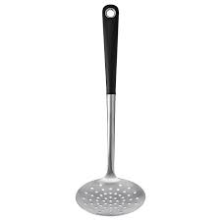
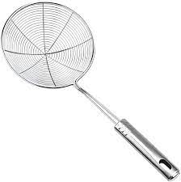
อุปกรณ์ที่ใช้ในการเตรียม เครื่องมืออื่น ๆ
Peeler
Melon Baller
Metal Spatula
Spatula
Skimmer
Spider Skimmer

Slide 23
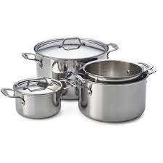
อุปกรณ์ที่ใช้ในการเตรียม หม้อ
Pots โดยส่วนมากเป็นหม้อขนาดค่อนข้างใหญ่และลึก ใช้ทำ สต๊อก สตูว์ หรือทำวอสปริมาณมาก

Slide 24
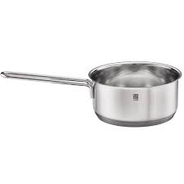
อุปกรณ์ที่ใช้ในการเตรียม หม้อ
Sauce Pan หม้อด้าม มีหลายขนาด เพื่อให้เหมาะสมกับการใช้งานที่แตกต่างกัน ส่วนมากจะมีขนาดเล็กกว่าหม้อ 2 หู ใช้สำหรับทำ ซอส ซุป และต้มส่วนผสมที่เป็นของเหลวอื่น ๆ

Slide 25
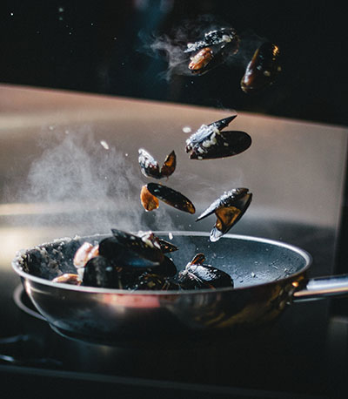
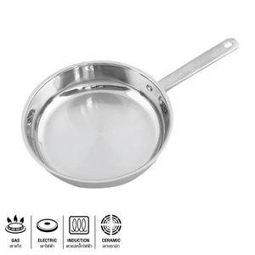
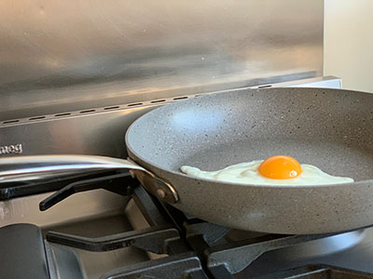
อุปกรณ์ที่ใช้ในการเตรียม กระทะ
Sauté Pan กระทะผัด
Sautoir กระทะผัดขอบตรง
Fry Pan กระทะทอด

Slide 26
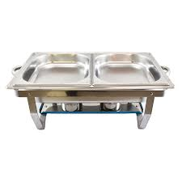
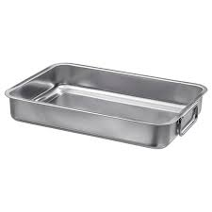
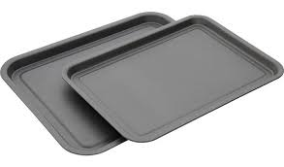
อุปกรณ์ที่ใช้ในการเตรียม ถาด
ถาดอุ่นอาหาร
ถาดอบก้นตื้น Baking Tray
ถาดอบก้นลึก Roasting Pan

Slide 27
เครื่องมือและอุปกรณ์ที่ใช้ในการปรุง เตาอบ
Conventional

Slide 28
เครื่องมือและอุปกรณ์ที่ใช้ในการปรุง เตาอบ
เตาอบลมร้อน (convection oven) เป็นเตาสำหรับมือโปรที่ขนาดไม่ใหญ่มาก เพราะอบทีละได้หลายๆชั้น โดยอาศัยการให้ความร้อนด้วยระบบพัดลมกระจายความร้อน ทำให้ขนมออกมาสุกและสีค่อนข้างสม่ำเสมอกันทุกถาด เตาอบชนิดนี้ทำให้อาหารหรือขนมสุกเร็วกว่าเตาอบแบบสองแบบแรก (conventional oven) เหมาะสำหรับมืออาชีพที่จะทำคุกกี้ มาการอง ชูครีม ขนมปัง โดยเฉพาะครัวซองต์ พัฟฟ์ จะเหมาะสมที่สุด ราคาเตาชนิดนี้ค่อนข้างสูงคือ ไม่ต่ำกว่า 4-5 หมื่นบาท

Slide 30
เครื่องมือและอุปกรณ์ที่ใช้ในการปรุง เตาอบ
เตาอบคอมบิ (Combi oven) มาจาก combinationหมายถึงเตาอบที่รวมฟังก์ชั่นเตาอบลมร้อน เตานึ่ง เข้ามาอยู่ในเตาเดียวกัน สามารถตั้งโปรแกรมให้ใช้ความร้อนทั้งสองแบบพร้อมกันด้วย โดยมากเหมาะกับอาหารคาวมากกว่า จึงนิยมใช้ในร้านอาหาร ไม่เหมาะกับการใช้ที่บ้านเท่าไหร่นัก อีกอย่างราคาสูงทีเดียว

Slide 33
เตาอบระบบแก๊สล้วน
เตาอบแก๊สเป็นเตาอบรุ่นแรกๆที่ถูกสร้างขึ้นเป็นตัวต้นแบบและถูกพัฒนาเพิ่มประสิทธิภาพ ข้อดีของเตาแบบแก๊สคือราคาถูกและประหยัดพลังงาน เนื่องจากการใช้แก๊สเป็นแหล่งพลังงานและเพราะโครงสร้างส่วนใหญ่ทำจากเหล็กที่นำความร้อนได้ดี ส่วนข้อเสียของเตาอบชนิดนี้คือใช้งานยาก เพราะต้องปรับแรงดันแก๊สด้วยตัวเองทำให้อุณหภูมิไม่คงที่ ต้องใช้ความชำนาญ และเตาแบบนี้ยังมีขนาดใหญ่ทำให้เปลืองพื้นที่ นอกจากนี้ยังมีปัญหาเรื่องกลิ่นแก๊สที่หลงเหลืออยู่ซึ่งอาจทำให้เกิดอันตรายได้

Slide 34
เตาอบระบบไฟฟ้าล้วน
เป็นเตาอบที่ปัจจุบันได้รับความนิยมอย่างมาก ใช้พลังงานความร้อนจากฮีตเตอร์ไฟฟ้าเป็นหลัก ใช้งานง่าย สะดวกมาก เหมาะกับผู้ที่ต้องการเริ่มต้นทำเบเกอรี่ อาหารประเภทอบหรือย่างอื่นๆ มีหลายขนาดให้เลือกตามความเหมาะสมกับขนาดห้องครัวตั้งแต่ขนาดเล็กๆไปจนถึงขนาดใหญ่ เตาอบไฟฟ้ามีข้อดีคือใช้งานง่าย ตั้งอุณหภูมิได้ง่าย และมีความร้อนที่เสถียร เพราะควบคุมการทำงานด้วยไฟฟ้า จึงมีความสามารถในการปรับอุณหภูมิอัตโนมัติ นอกจากนี้ยังมีขนาดไม่ใหญ่เทะทะเหมือนเตาอบแบบแก๊ส แต่ก็มีข้อเสียคือสิ้นเปลืองพลังงานมากกว่าเพราะใช้กำลังไฟฟ้าเพื่อกำเนิดความร้อน และยังมีความยุงยากในการติดตั้งระบบสายไฟและเบรกเกอร์ซึ่งเป็นงานที่ต้องจัดการโดยผู้เชี่ยวชาญจึงจะดีที่สุด และที่สำคัญคือข้อจำกัดด้านกำลังไฟ ตามครัวเรือนทั่วไปจะไม่สามารถใช้กำลังไฟในเตาอบไฟฟ้าที่ขนาดใหญ่มากๆได้

Slide 35
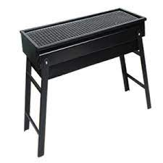
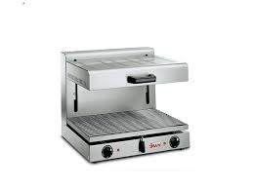
เครื่องมือและอุปกรณ์ที่ใช้ในการปรุง เตาย่าง
เตาย่าง Grill
เตาย่างโดยทั่วไป มีตระแกรงอยู่ด้านบนสำหรับวางอาหาร และความร้อนอยู่ด้านล่าง ซึ่งระบบความร้อนมีทั้งแบบแก๊ส ไฟฟ้า และแบบใช้ถ่าน
เตาย่างหน้าอาหาร Salamander เป็นเตาขนาดเล็ก ซึ่งมีระบบความร้อนจากด้านบน อาหารจะต้องใส่ในภาชนะไม่สามารถวางบนเตาได้โดยตรงส่วนมากใช้เพื่อเพิ่มสีสันให้กับหน้าตาอาหาร

Slide 36
Salamander

Slide 37
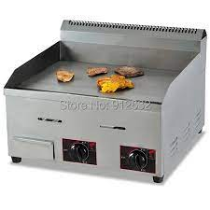
เครื่องมือและอุปกรณ์ที่ใช้ในการปรุง Griddle
มีลักษณะคล้ายหัวเตาแบบ แต่แผ่นโลหะที่ปิดนั้นจะบางกว่า และสามารถวางอาหารนาบบนเตาได้เลย ไม่ต้องใช้ภาชนะหุงต้น

Slide 38
เครื่องมือและอุปกรณ์ที่ใช้ในการปรุง เตาทอด

Slide 39
เครื่องทุ่นแรงที่ใช้ในการประกอบอาหาร เครื่องสไลด์
แบบใช้ไฟฟ้า Slicer
แบบไม่ใช้ไฟฟ้า Mandolin

Slide 40
Slicer

Slide 41
Mandolin

Slide 42
เครื่องทุ่นแรงที่ใช้ในการประกอบอาหาร เครื่องสับ บดอาหาร Chopper/ Grinder

Slide 43
Food Processor

Slide 44
เครื่องทุ่นแรงที่ใช้ในการประกอบอาหาร เครื่องผสม Mixer
หัวตะกร้อ
หัวใบไม้
หัวตะขอ

Slide 45
เครื่องทุ่นแรงที่ใช้ในการประกอบอาหาร Pasta Machine

Slide 46
อ้างอิง
https://krua.co/cooking_post/oven-and-baking/
https://www.kitchenform-itt.com/article/52/%E0%B8%9B%E0%B8%A3%E0%B8%B0%E0%B9%80%E0%B8%A0%E0%B8%97%E0%B8%82%E0%B8%AD%E0%B8%87%E0%B9%80%E0%B8%95%E0%B8%B2%E0%B8%AD%E0%B8%9A

